Slide 1
Вірус папіломи людини

Slide 2
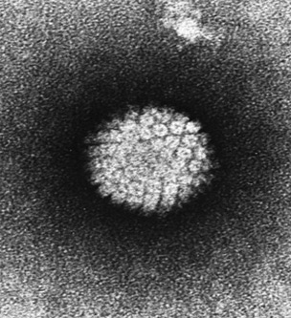
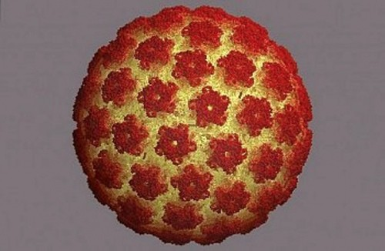
Вірус папіломи людини – одна з найбільш поширених хвороб, які передаются статевим шляхом. ВПЛ проявляється на шкірі і слизовій оболонках і може жити в організмі досить тривалий час .

Slide 3
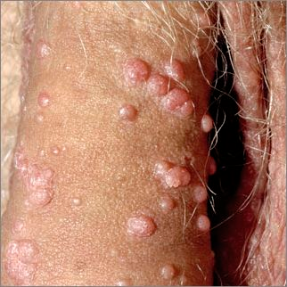
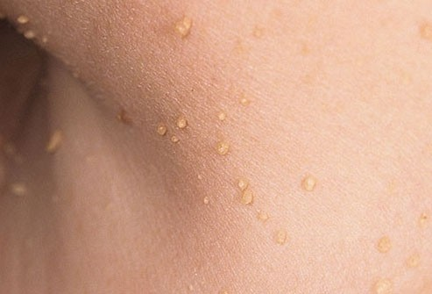
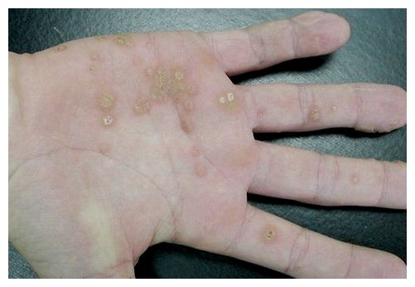

Slide 4
Фактори ризику інфікування:
Раннє статеве життя
Ослаблення імунутету
Ерозія шики матки
Зараження іншими інфекціями

Slide 5
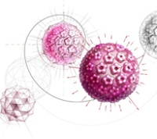
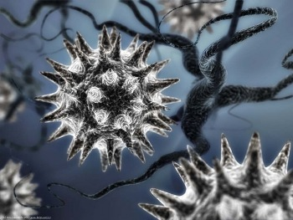
Механізм зараження ВПЛ

Slide 6
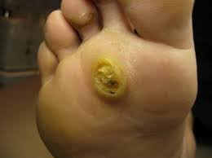
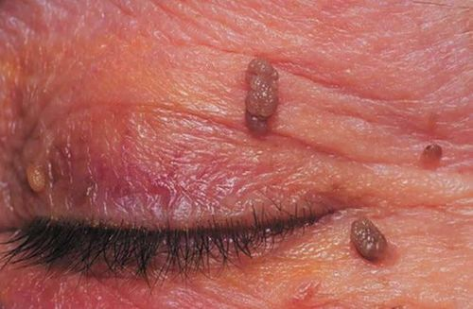
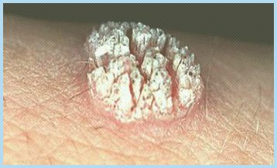
Клінічні прояви папіломи

